Slide 1


মাল্টিমিডিয়া ক্লাসে তোমাদের স্বাগতম

Slide 2
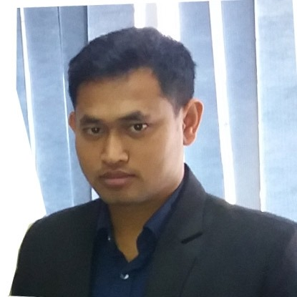

পরিচিতি
শ্রেণিঃ পঞ্চম
বিষয়ঃ প্রাথমিক গণিত
পাঠঃ অধ‌্যায় ৫; দশমিক ভগ্নাংশ
পাঠ্যাংশঃ দশমিক সংখ‌্যার ভাগ-৪
সময়ঃ ৫০ মিনিট
তারিখঃ ১১-০৮-২০২৬ ইং।
মিঠুন চন্দ্র রায়
সহকারী শিক্ষক
নাউতারা সরকারি প্রাথমিক বিদ্যালয়,
ডিমলা, নীলফামারী।

Slide 3
শিখনফলঃ
৩.৫.৯ দশমিক ভগ্নাংশের ভাগ করতে পারবে।
৩.৫.১০ দশমিক ভগ্নাংশ সংক্রান্ত দৈনন্দিন জীবনের সমস‌্যার
সমাধান করতে পারবে।

Slide 4
পূর্ব জ্ঞান স্মরণ করিঃ
১. দশমিক ভাগ করতে পারবে।

Slide 5
গান বা কবিতা আবৃত্তি
ভগ্নাংশের ছড়া
মোহাম্মদ তৌহিদুল কবির।
হরের পিঠে বসে লব, গর্ব করে বলে,
তোমার- আমার মিলনেই তো ভগ্নাংশ ফলে।
তুমি যদি বড় হও, খানিক আমার থেকে,
ধন্য মোদের করে সবাই , প্রকৃত বলে ডেকে।
তুমি-আমি সমান হলে, হয় আমাদের জয়,
মান সম্মান বেড়ে মোদের একে'র সমান হয়।
মান সম্মান আরও বাড়ে, আমি বড় হলে,
সবাই তখন আমাদেরকে অপ্রকৃত বলে।
তোমার-আমার সাথে যদি পূর্ণ সংখ্যা থাকে,
আমি তখন ছোটই থাকি , মিশ্র মোদের ডাকে।
একই সংখ্যা তোমার- আমার গুণনীয়ক হলে,
কেটে ছেঁটে আমাদেরকে ছোট করে ফেলে।
মানে গুণে কেউ আমাদের সমান সমান হলে
আদর করে সবাই ডাকে সমতুল বলে।
তোমার আমার বসার স্থানটি হলে বিনিময়,
মোরা পরস্পরের বিপরীত, তাই শুনতে লাগে ভয়।
কাটুক, ছাঁটুক যে যাই ডাকুক, তবেই মোরা জিতি
ছড়া পড়ে শিশুর যদি, কাটে গণিত ভীতি।

Slide 6
গান বা কবিতা আবৃত্তি
পাঠের শিরোনাম:
দশমিক ভগ্নাংশের ভাগ

Slide 7
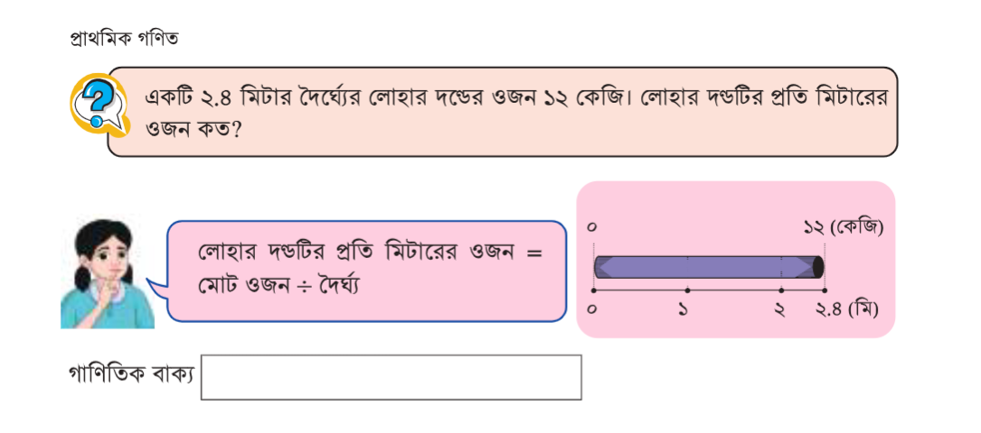
12 ÷ 2.4
Notes:
ছবিতে আমরা কি দেখতে পাচ্ছি।

Slide 8
12 ÷ 2.4
(12 ÷ 2.4)= (12 × 10)÷(2.4 × 10)
= 120÷24)
= 5 কেজি
Notes:
ছবিতে আমরা কি দেখতে পাচ্ছি।

Slide 9
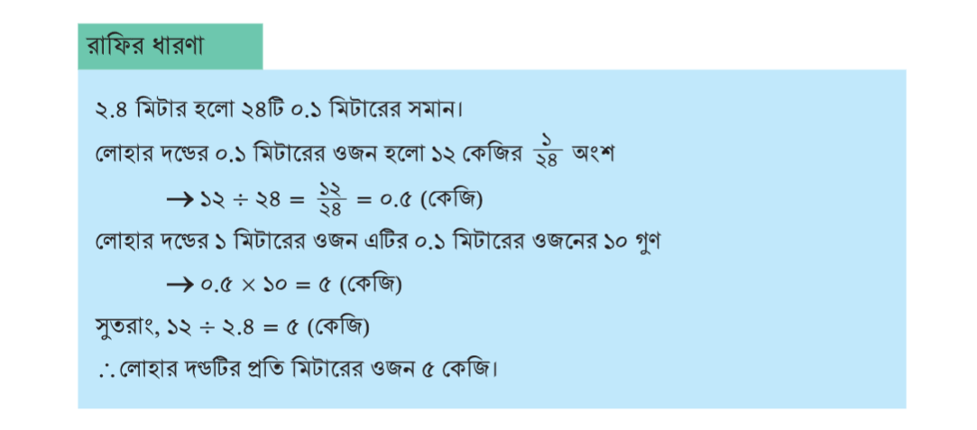
Notes:
ছবিতে আমরা কি দেখতে পাচ্ছি।

Slide 10
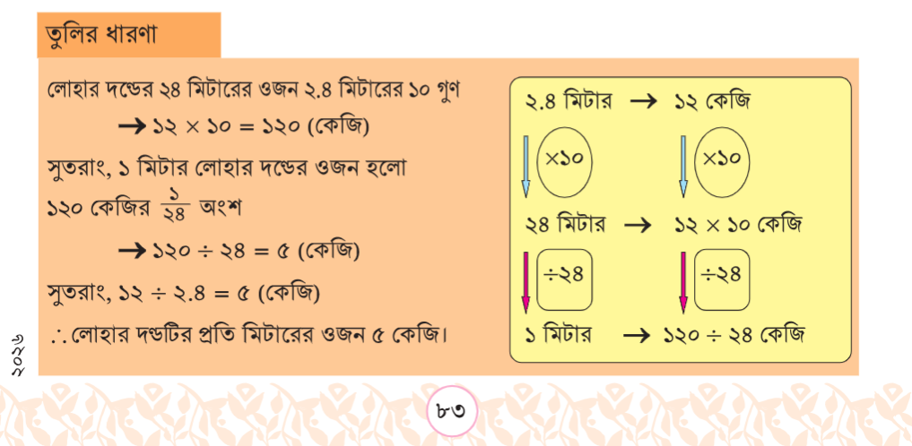
Notes:
ছবিতে আমরা কি দেখতে পাচ্ছি।

Slide 11
Notes:
ছবিতে আমরা কি দেখতে পাচ্ছি।

Slide 12
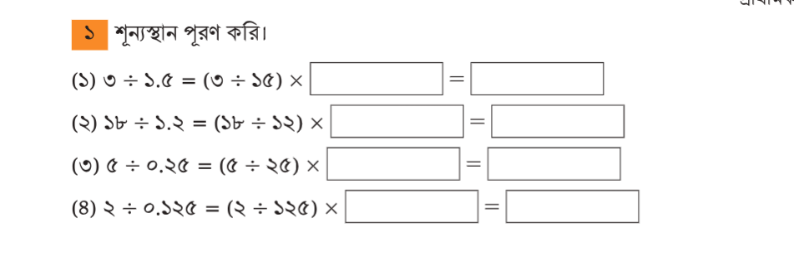
১০
(৩০÷১৫)
= ২
১০
(১৮০÷১২)
= ১৫
১০০
(৫০০÷২৫)
= ২০
১০০০
(২০০০÷১২৫)
= ১৬
Notes:
ছবিতে আমরা কি দেখতে পাচ্ছি।

Slide 13
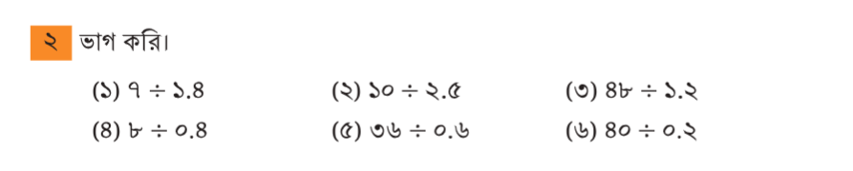
(১) ৭÷ ১.৪
= (৭÷ ১.৪)× ১০
নিজে করি
= (৭০÷ ১৪)
= 5
Notes:
ছবিতে আমরা কি দেখতে পাচ্ছি।

Slide 14
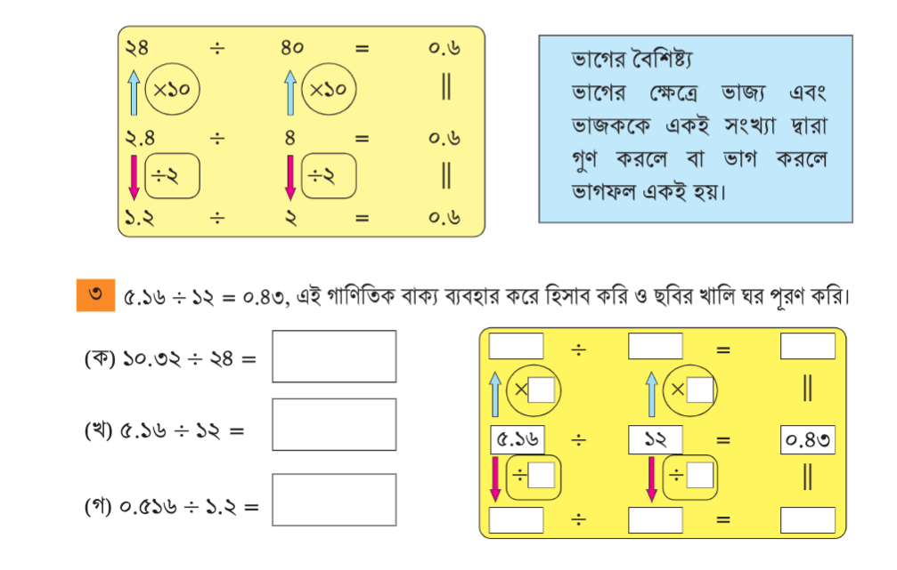
Notes:
ছবিতে আমরা কি দেখতে পাচ্ছি।

Slide 15
দলগত কাজ
১। পৃষ্ঠা: ৮৪ (৩)

Slide 16
জোড়ায় কাজ
১। ২৪÷ ০.১২৩৪
২। ২৪÷ ০.১২
৩। ৫০÷ ০.২

Slide 17
বাড়ির কাজ
পৃষ্ঠা-৮৪

Slide 18

ধন্যবাদ সবাইকে আগামী ক্লাসে আবার দেখা হবে।

